Slide 1

计算机组成原理实验
*

Slide 2
实验内容
实验三：寄存器堆实验

Slide 3
实验目的
1. 熟悉并掌握计算机中寄存器堆的原理和设计方法。
2. 初步了解指令系统和源操作数/目的操作数的概念。
3. 熟悉并运用verilog语言进行电路设计。
4. 为后续设计cpu的实验打下基础。

Slide 4
实验任务
1. 学习寄存器堆的设计及原理，如：有多少个寄存器，有无特殊设置的寄存器等。
2. 自行设计本次实验的方案，画出结构框图，详细标出输入输出端口，本次实验建议设计为异步读同步写的寄存器堆，即读寄存器不需要时钟控制，但写寄存器需时钟控制。
3. 本次实验建议寄存器堆设计为 1 个写端口和 2 个读端口，后续 CPU 实验用到的寄存器堆需要 1 个写端口和 2 个读端口。
4. 根据设计的实验方案，使用 verilog 编写相应代码。
5. 对编写的代码进行仿真，得到正确的波形图。
6. 将以上设计作为一个单独的模块，设计一个外围模块去调用该模块。外围模块中需调用封装好的 LCD 触摸屏模块，显示寄存器堆的读写端口地址和数据，最好能扫描出所有寄存器的值显示在 LCD 触摸屏上，并且需要利用触摸功能输入寄存器堆的读写地址和写数据。
7、将编写的代码进行综合布局布线，并下载到实验箱中的 FPGA 板上进行演示。

Slide 5
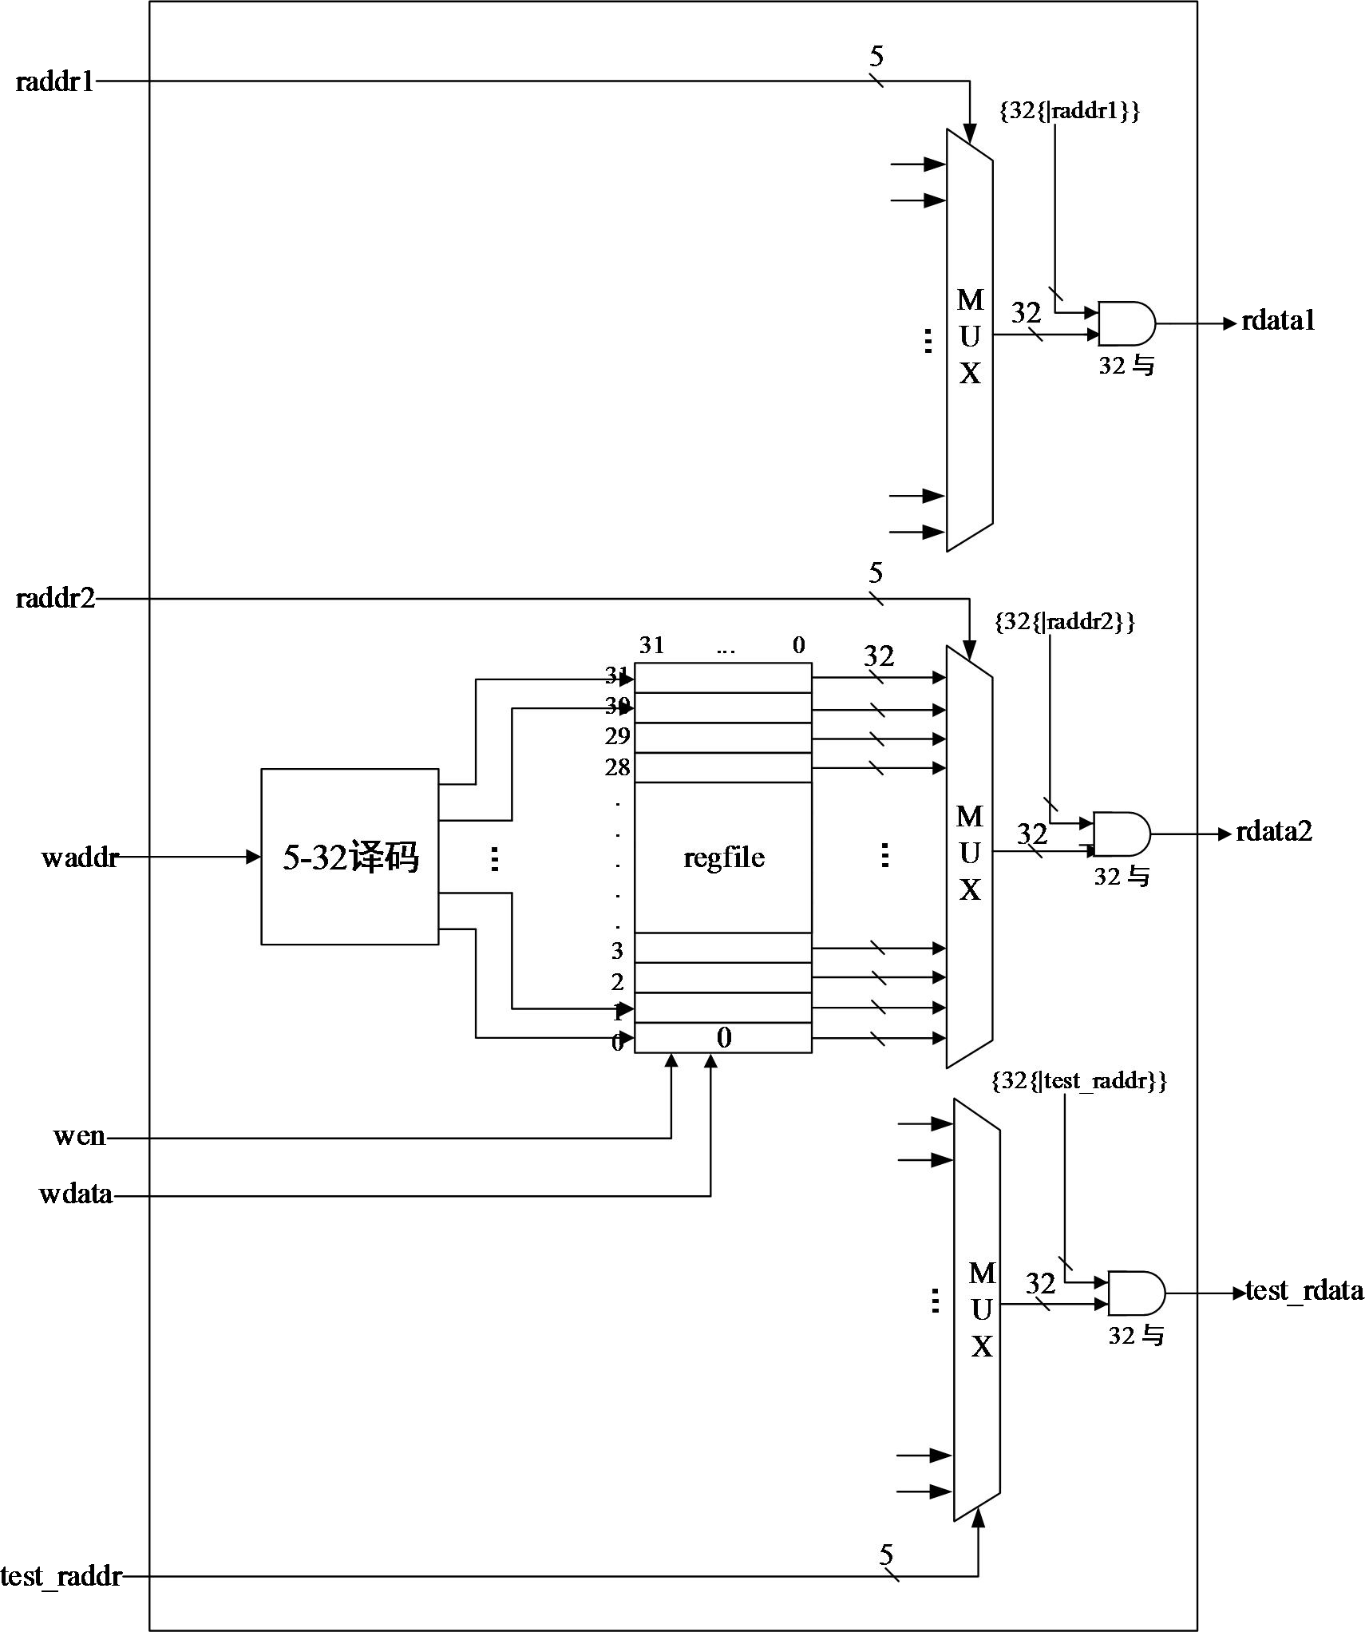
实验原理
本部分给出的寄存器堆实验的参考设计方案中，共实现 32 个寄存器，其中 0 号寄存器读出的值恒为 0，寄存器堆为异步读同步写，共有 1 个写端口和 3 个读端口，其中一个读端口为调试读端口，用于扫描读出 32 个寄存器。

Slide 6
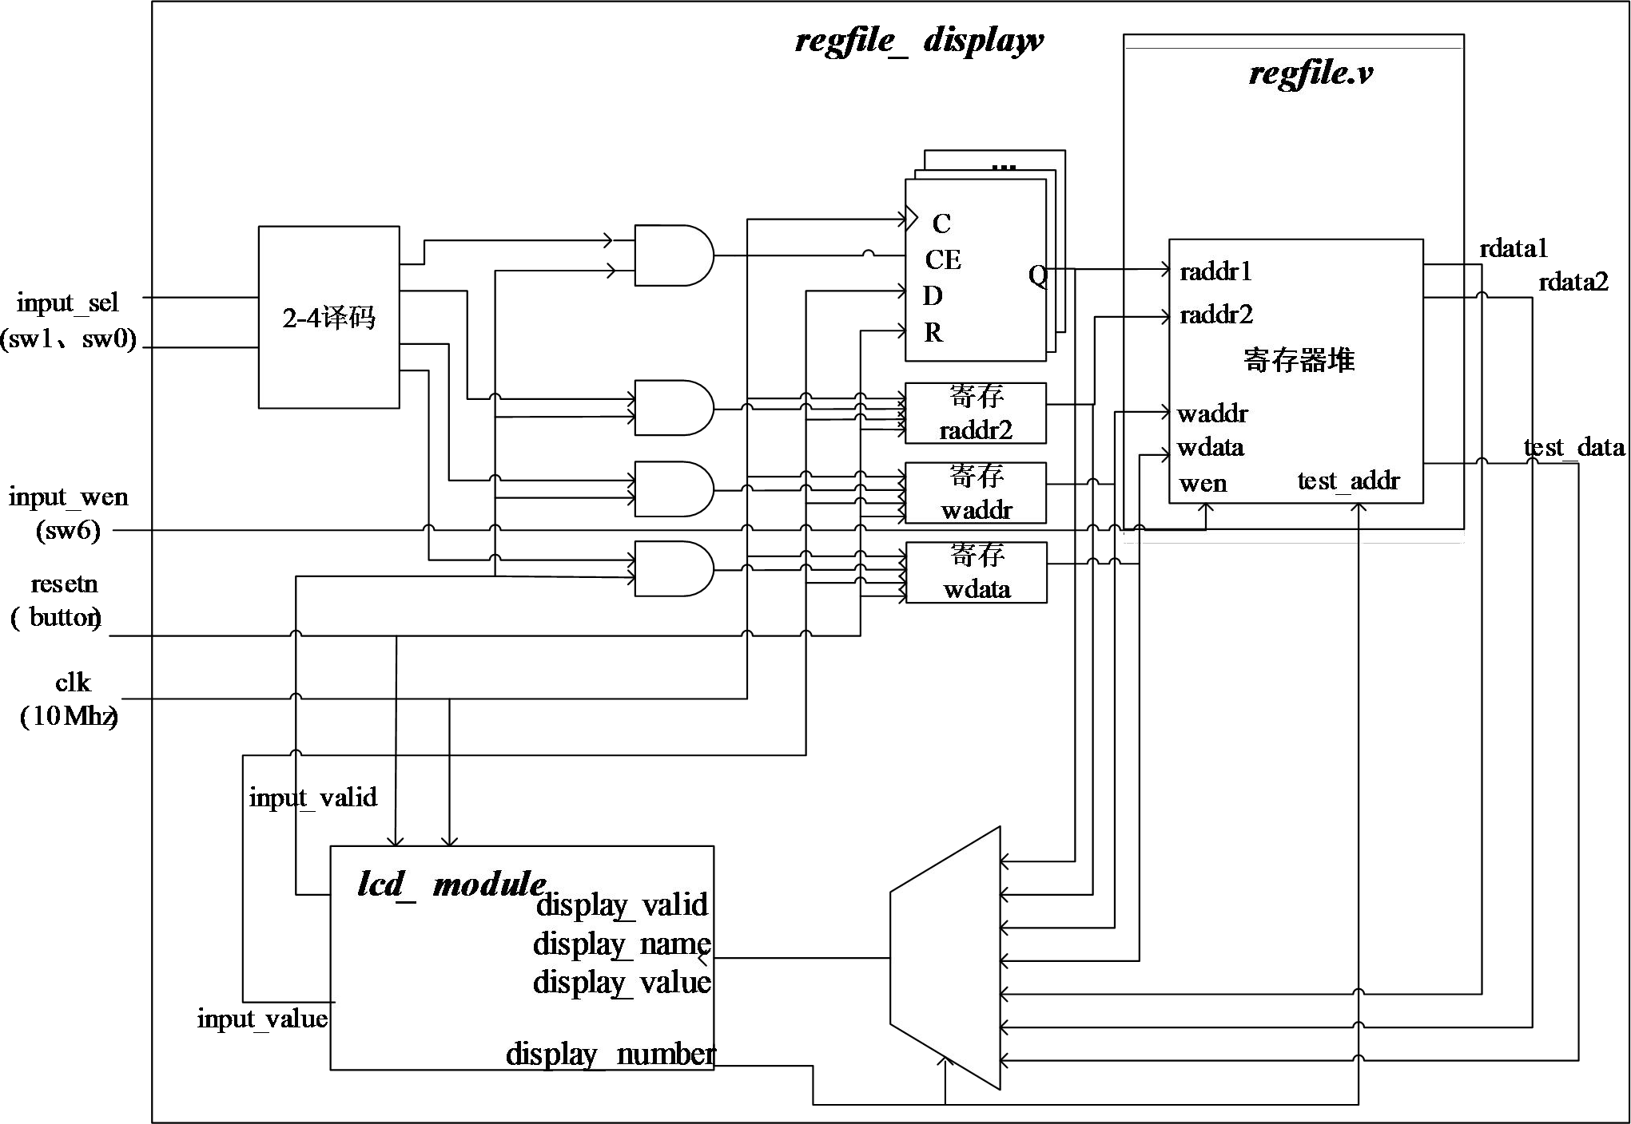
顶层模块框图

Slide 7
实验操作步骤
新建工程
添加源文件
添加展示外围模块
功能仿真
上板验证

Slide 8
实验报告要求
根据实验报告模板，完成实验报告

